Slide 1
Ejercicios
Diseño factorial

Slide 2
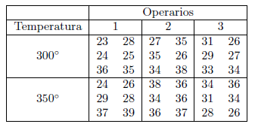
Ejercicio 1
El departamento de control de calidad de una fabrica de ropa, desea saber si los operarios y la temperatura afectan la producción de camisas para hombres. Los resultados definidos como un puntaje establecido son:

Slide 3
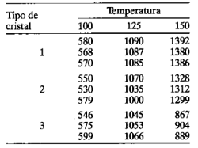
Ejercicio 2
Se realiza un experimento para estudiar la influencia de la temperatura de operación y tres tipos de placas de recubrimiento de cristal en la salida luminosa de un tubo de osciloscopio, los datos son:

Slide 4
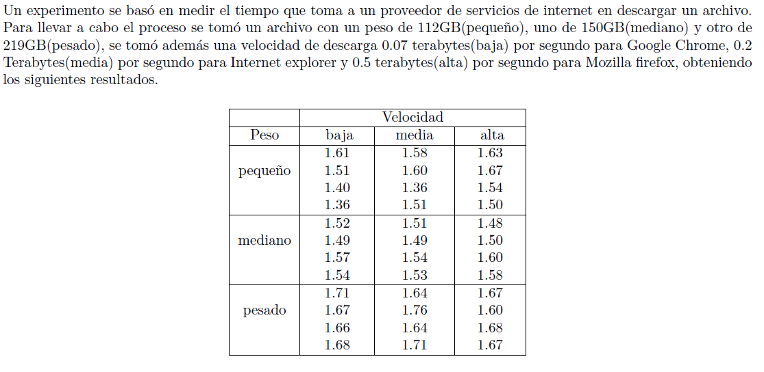

Slide 5
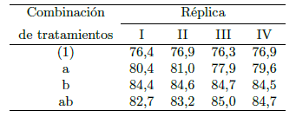
Ejercicio 3
En una fabrica de dientes se tiene problemas con la calidad: porosidad (burbujas de aire dentro de los dientes), manchas blancas, dientes sucios, dientes quebrados. En los intentos por resolver los problemas han hecho cambios en algunos factores o variables del proceso. Con base en la metodología del DDE se decide correr un diseño de experimentos 22. Los factores y niveles son: tiempo de prensado (8 y 15 minutos) y tamaño de partícula (sin tamizar y con tamizado), la variable de respuesta fue porcentaje de diente bueno en cada corrida (un lote de producción). Los datos son los siguientes:

Slide 6
Ejercicio 4
Considere una investigación llevada a cabo para estudiar el efecto que tienen la concentración de un reactivo y la presencia de un catalizador sobre el tiempo de reacción de un proceso químico.
Sea la concentración del reactivo el factor A, con dos niveles, 15% y 20%.
El catalizador constituye el factor B, cuyo nivel alto denota el uso de dos sacos de catalizador y el nivel bajo denota el uso de un solo saco de catalizador.
El experimento se replica 3 veces y los datos son los siguientes:

Slide 7
Los datos
Combinaciones de tratamientos | Réplica |  |  | Total
 | 1 | 2 | 3
(1) | 28 | 25 | 27
a | 36 | 32 | 32
b | 18 | 19 | 23
ab | 31 | 30 | 29

